Slide 1




Hlavní partneři pro rok 2022
Fotbalový zpravodaj
SK Štětí
Sezóna 2021/2022
Divize B Jaro
Další partneři pro rok 2022
FORNAXA –TĚSNĚNÍ spol. s r.o.
Dům dětí a mládeže Štětí
VOLEMAN - autobusová přeprava
Ahlfit s.r.o.
Izolace Beran s.r.o.
POKORNÝ spol. s r.o.
STAVEBNÍ STROJE A DOPRAVA s.r.o.
JT-Service s.r.o.
Průmstav Štětí a.s.
DEKRA Industrial s.r.o.
INDUSTRIAL CZ spol. s r.o.
Unistroj s.r.o.
GEAR SERVICE s.r.o.
30.4.2022 sobota
10:15 hod 23. kolo
12.
FC
Chomutov s.r.o.
www.stetimondifotbal.cz

Slide 2





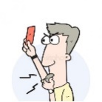
Vítáme
Všechny fanoušky zveme na další domácí utkání mužstva dospělých
Při příležitosti dnešního utkání divizní soutěže funkcionáře, hráče a příznivce
SK Štětí
SK Štětí -
FK Neratovice Byškovice
Sobota 14.5.2022
10:15 hod
25. kolo
FC Chomutov
Hlavního rozhodčího
Lukáše Glogara
Asistenty hlavního rozhodčího
Davida Lafeka
Lukáše Vojáčka
Delegáta FAČR
Petra Petříka
Soupeř kandidující na postup do ČFL. Na podzim jsme v městě chemie prohráli 2:1
2

Slide 3



Vážení sportovní přátelé
utekl týden a opět jsme tady. A opět máme samé dobré zprávy. Minulý týden jsme se loučili vítězstvím mužstva dospělých nad Slaným 4:1, a protože los nám určil právě dnes druhý zápas v řadě za sebou doma, tak Vás znova vítáme a jsme rádi, že jste se přišli podívat na naše utkání proti FC Chomutovu. Pojďme ale k těm dobrým zprávám. Jak již bylo napsáno, tak mužstvo dospělých porazilo před týdnem Slaný, ale ještě před tím už v pátek zvítězila stará garda doma v důležitém utkání nad SK Bezděkovem a drží se na krásném 2. místě okresní soutěže skupiny B. O den později právě v den utkání dospělých se na štětském stadionu představili mladší žáci a poprvé v tomto ročníku zvítězili. Sice o poločas prohrávali 3:2, ale ve druhém se semkli a 3 brankami v krátkém časovém rozmezí otočili vývoj utkání ve svůj prospěch. Poslední na programu byla starší přípravka, která v neděli 24. dubna přestřílela Křešice na jejich hřišti 23:1. Možná se ptáte, jak hráli minulý týden dorostenci a odpověď zní nehráli. Starší měli hrát s Podlusky, ale ty svůj tým před začátkem jara z Ústeckého přeboru odhlásili. Mladší měli z důvodu lichého počtu účastníků volný los.
O tomto víkendu je program přímo nabitý utkáními ať už ve Štětí a to především, ale hraje se i na hřištích soupeřů. Například starší dorostenci jedou nebo vlastně už jeli do Jirkova. Celý program najdete na dalších stránkách. V dnešním zpravodaji najdete mnoho dalších zajímavostí, např. kdo je nejlepším střelcem Štětí v historii ze současného kádru SK Štětí. Kdo by si myslel, že zpravodaj vychází již po týdnu znova a tak zde bude méně informací, tak se mýlí. Opět je to 40 stránek a co nepřečtete dnes na hřišti, tak můžete dokončit doma.
Teď už ale jdeme fandit a radovat se z fotbalu. Fanděte slušně a nahlas Štětí do toho
Nejdelší cesta na hřiště soupeře v letošním ročníku čeká mužstvo dospělých ve 24. kole. Autobus opouští Štětí v 11:30
FK Olympie Březová
SK Štětí
Sobota 7.5.2022
15:00 hod
38
3

Slide 4

Na fotbalovém hřišti ve Štětí se máme na co těšit
Den | Datum | Čas | Soupeř | Kolo | Soutěž | Kategorie
pátek | 29.04. 2022 | 17:30 | Slavoj Bohušovice n.O. | 16. | Okresní soutěž | Stará garda
sobota | 30.04. 2022 | 10:15 | FC Chomutov | 23. | Divize | Dospělí
neděle | 01.05. 2022 | 9:30 | TJ Dynamo Podlusky | 13. | Okresní soutěž | Starší přípravka
neděle | 01.05. 2022 | 11:00 | TJ Hvězda Trnovany | 19. | Ústecký přebor | Mladší dorost
středa | 04.05. 2022 | 17:00 | TJ Sokol Hoštka | 16. | Okresní přebor | Mladší žáci
sobota | 07.05. 2022 | 7:00 | Turnaj Mondi
pátek | 13.05. 2022 | 18:00 | TJ Lovečkovice | 18. | Okresní soutěž | Stará garda
sobota | 14.05. 2022 | 10:15 | FK Neratovice-Byškovice, | 25. | Divize | Dospělí
sobota | 14.05. 2022 | 13:00 | Strupčice | 18. | Ústecký přebor | Starší dorost
neděle | 15.05. 2022 | 9:30 | FK Peruc | 17. | Okresní přebor | Mladší žáci
neděle | 15.05. 2022 | 11:00 | 1.FC Dubí | 21. | Ústecký přebor | Mladší dorost
4
37

Slide 5

 | Stará garda Sepap Štětí Okr. Soutěž B 2021/22 po 15. kolech
 | 1. | Žitenice 2021 | 13 | 11 | 1 | 1 | 73:17 | 34
 | 2. | Sepap Štětí | 13 | 8 | 2 | 3 | 46:22 | 26
 | 3. | Sokol Pokratice | 13 | 7 | 2 | 4 | 50:24 | 23
 | 4. | Slavoj Bohušovice n.O. | 13 | 6 | 3 | 4 | 39:24 | 21
 | 5. | SK Bezděkov | 13 | 6 | 2 | 5 | 40:42 | 20
 | 6. | SG Podřipsko | 13 | 5 | 0 | 8 | 25:55 | 15
 | 7. | FK Libochovice, z.s. | 12 | 4 | 2 | 6 | 17:29 | 14
 | 8. | SK Viktorie Kleneč, z.s. | 12 | 4 | 2 | 6 | 32:46 | 14
 | 9. | TJ Lovečkovice | 13 | 3 | 3 | 7 | 22:38 | 12
 | 10. | TJ Dynamo Střížovice | 13 | 1 | 1 | 11 | 27:75 | 4
Venkovní zápasy SK Štětí v 1. polovině května
Den | Datum | Čas | Odjezd | Soupeř | Kolo | Kategorie
sobota | 30.04. 2022 | 10:00 |  | SK SAHARA Vědomice | 15. | Mladší žáci
sobota | 30.04. 2022 | 10:00 | 7:00 | SK Ervěnice-Jirkov | 16. | Starší dorost
pátek | 06.05. 2022 | 18:00 |  | SG Podřipsko | 17. | Stará garda
sobota | 07.05. 2022 | 10:00 | 7:00 | SK Černovice. | 20. | Mladší dorost
sobota | 07.05. 2022 | 15:00 | 11:15 | FK Olympie Březová | 24. | Dospělí
neděle | 08.05. 2022 | 10:00 |  | FK Litoměřicko | 14 | Starší přípravka
neděle | 08.05. 2022 | 14:00 | 11:45 | TJ Proboštov | 17. | Starší dorost
sobota | 14.05. 2022 | 12:00 |  | TJ Slavoj Úštěk | 15. | Starší přípravka
Výsledky 14.kola Okresní soutěže staré gardy skupiny B
Pá 22.04. 2022 | Podřipsko | 2:3 | Bohušovice
Pá 22.04. 2022 | Štětí | 2:1 | Bezděkov
Pá 22.04. 2022 | Střížovice | 0:4 | Kleneč
Pá 22.04. 2022 | Žitenice | 3:1 | Libochovice
Pá 22.04. 2022 | Lovečkovice | 2:2 | Pokratice
Program Zápasy 17.kola
Pá 29.04. 2022 17:30 | Štětí | ??? | Bohušovice
Pá 29.04. 2022 17:30 | Podřipsko | ??? | Kleneč
Pá 29.04. 2022 17:30 | Žitenice | ??? | Bezděkov
Pá 29.04. 2022 17:30 | Lovečkovice | ??? | Střížovice
Pá 29.04. 2022 17:30 | Libochovice | ??? | Pokratice
Program Zápasy 15.kola
Pá 06.05. 2022 18:00 | Bohušovice | ??? | Pokratice
Pá 06.05. 2022 18:00 | Libochovice | ??? | Lovečkovice
Pá 06.05. 2022 18:00 | Střížovice | ??? | Žitenice
Pá 06.05. 2022 18:00 | Kleneč | ??? | Bezděkov
Pá 06.05. 2022 18:00 | Podřipsko | ??? | Štětí
36
5

Slide 6

Historie FC Chomutov
Pokračování z předchozí stránky
Klub byl založen v roce 1920. Největším úspěchem novodobé éry byla druholigová léta letech 2000/01, 2001/02 a 2002/03. Historie chomutovské kopané sahá do let před první světovou válkou. V této době byl Chomutov silně německým městem. Někdy v roce 1925 byl založen v Chomutově českou menšinou fotbalový klub a nesl jméno ČSK (Český sportovní klub). Po druhé světové válce ČSK svou sportovní činnost v Chomutově obnovil. Nicméně postupem času v rámci strukturálních změn ve společnosti převzal celou řadu jiných názvů od SPOJOCEL přes SOKOL, HUTĚ, BANÍK , SK VTŽ, SK VT, ASK VT DIOSS, FC Chomutov, s. r. o., FK Chomutov, a. s. až po opět současný FC CHOMUTOV, s.r.o. Záznamy o činnosti původního ČSK jsou téměř mizivé a tak historie oddílu se začala psát prakticky až po roce 1945.
Do povědomí čsl. kopané se zapsal chomutovský fotbal zejména po roce 1967, kdy si vybojoval postup do tehdejší celostátní II. ligy. Před tím hrál soutěže krajského charakteru, divizi a dokonce i okresní přebor. V této době chomutovská sportovní přízeň kopané příliš nakloněna nebyla a navštěvovala sportoviště hokejistů, zápasníků a národní házené.
V letech 1968-1982 působili fotbalisté ve II. respektive ve III. národní lize a to ať již v důsledku postupů či sestupů, nebo následkem různých reorganizací soutěží.
V roce 1982, rok po předposlední reorganizaci čs. soutěží si vybojoval postup do I. ČNFL, kde po umístění na středních postech tabulky obsadil v roce 1986 2. místo, když až do samého závěru bojoval s Plzní o postup do celostátní I. ligy. Tato sezóna byla v historii oddílu nejúspěšnější.
V 60. minutě jsme měli další obrovskou příležitost, konkrétně Jaroslav Ličák, který dostal krásnou přihrávku do běhu před branku, ale míč trefil tak nějak divně a skončil mimo 3 tyče. V 65. minutě zahrávali volný přímý kop hosté, ale naštěstí pro nás v posledním okamžiku zalehl míč Martin Flór v brance. V 73. minutě pěkně vystřelil Miloš Vála levou nohou, ale bylo to vedle branky. To už se pomalu blížil konec zápasu. Do konce zbývalo 6 minut, když ve vlastním pokutovém území zahrál rukou jeden z hráčů a nemohlo následovat nic jiného než penalta. Nikdo ani moc neprotestoval. Na jedničku se ji zhostil Jakub Červinka a šli jsme do vedení 2:1. Rozhodnuto ale ještě nebylo. 2 minuty před koncem musel ještě předvést jednou své umění v brance Martin Flór. V 1. minutě nastavení hosté zahrávali také rohový kop, ale vyrovnání už se nedočkali. Vítězství si stará garda upevnila 2. místo v tabulce s 26 body. Za týden 29.4.2022 hraje stará garda opět doma v pátek v 17:30 přivítá další celek z popředí tabulky Slavoj Bohušovice.
Branky: Pavel Čermák 1, Jakub Červinka 1(z penalty)
Sestava: Martin Flór-Josef Jonák, Jan Tyle, Daniel Jerman, Roman
Páviš, Pavel Čermák, Jan Čermák, Pavel Božík, Jaroslav
Ličák, Tomáš Flódr, Miloš Vála, Roman Morávek, Vladimír
Jung, Bánovčin, Pavel Kratochvíl, Jaroslav Pěkný, Jakub
Červinka
Manager: Milan Šťastný
Rozhodčí: Pavel Dobrý
6
35

Slide 7

Stará garda prochází jarní částí soutěže bez jediné ztráty kytičky. V posledním utkání porazila souseda v tabulce z nedaleké Roudnice n.L.
Realizační tým FC Chomutov
Trenér: Miroslav Pavlov
Vedoucí: František Heier
Masér: Pavel Voborník
Jarní výsledky FC Chomutov – 7 bodů z posledních 3 utkání
So 12.03. 2022 | Chomutov | 1:3 | Brandýs n.L.
Ne 20.03. 2022 | Meteor | 4:1 | Chomutov
Pá 25.03. 2022 | Chomutov | 0:1 | Česká Lípa
Ne 03.04. 2022 | Louny | 0.0 | Chomutov
So 09.04. 2022 | Chomutov | 4:0 | Dobříš
Pá 15.04. 2022 | Slaný | 1:4 | Chomutov
Pá 22.04. 2022 | Chomutov | 2:2 | SK Kladno
Sepap Štětí – SK Bezděkov
2:1(1:0) 15.kolo 22.4.2022
Před týdnem stará garda ve Střížovicích úlohu favorita po vítězství 9:0 bezezbytku splnila. Dnešní utkání už ale jednoznačného favorita nemělo. Do Štětí přijel 20 bodový Bezděkov na 4. místě, a pokud by bodoval naplno, tak by bodově naší starou gardu počtem bodů dostihl. To jsme samozřejmě ale připustit nechtěli. Jako první zahrozilo naše mužstvo. Po faulu na Miloše Válu zahrával volný přímý kop Jan Čermák, ale hlavička Jaroslava Ličáka nebezpečná nebyla. Do vedení jsme se dostali v 10. minutě. Autorem branky byl Pavel Čermák, který krásně obstřelil obránce a umístil míč na zadní tyč. V 19. minutě zahrávali hosté rohový kop, ale dokázali jsme si v obranné činnosti poradit. Hosté se také několikrát pokoušeli přečíslit naší obranu rychlými útoky, ale všem jsme odolali. Na hřišti, ale i na lavičce to také několikrát zajiskřilo a rozhodčí měl hodně práce, aby hru uklidnil. Ve 35. minutě to byl opět Pavel Čermák, kde se dostal do šance, ale po jeho pohotové střele míč v brance tentokrát neskončil. Vyrovnání na 1:1 se Bezděkov dočkal hned 2 minuty po změně stran. Po volném přímém kopu došlo k podběhnutí míče a Jiří Šeba toho využil k vyrovnání. Hned ve 49. minutě jsme mohli jít opět do vedení, ale střela Vladimíra Junga levačkou si cestu do sítě nenašla. V 53. minutě po faulu na Miloše Válu zahrával volný přímý kop Jan Čermák, ale centr až moc přetáhl a nic z toho nebylo.
Na podzim jsme od 35. minuty hráli bez vyloučeného brankáře Michala Vondrky. V té době jsme vedli 1:0 po brance Muamera Mešiče
FC Chomutov – SK Štětí
3:1(2:1) 8.kolo 18.9.2021
Branky: Muamer Mešič 1
Sestava: Michal Vondrka(35.ČK)-Petr Kovařík, Michal Obrtlík, Lukáš
Janovský, David Mencl- Tomáš Belák, Muamer Mešič, Patrik
Škoda, Ondřej Černý (35. Václav Sailer), David Čada-Jiří Neuman
Připraveni: Jakub Janovský, Pavel Fary, Rudolf Slanička
Trenér: Josef Jarolím Asistent: Vladimír Frey Vedoucí: Milan Plíšek
Rozhodčí: Vojtěch Bočok-Vít Nedvěd, Vojtěch Míč
Delegát: Ladislav Mareška 120 diváků
34
7

Slide 8


Mužstvo dospělých našlo střeleckou mušku a 6. místem si upevnilo postavení v klidném středu tabulky
Starší přípravka
Poslední 2 zápasy
SK Štětí - SK Liběšice
5:10(1:4 19.4.2022
FK Schoeller Křešice – SK Štětí
1:23(1:16) 24.4.2022
SK Štětí – SK Slaný
4:1(2:0) 23.4.2022 22. kolo
Před týdnem jsme v Lounech získali bod za druhou bezbrankovou remízu 0:0 na hřišti soupeře v řadě. V tabulce nám patřilo 8. místo a před námi byla dvě domácí utkání hned za sebou. Prvním soupeřem bylo Slaný, který jarní část nezačalo vůbec špatně, a na cestu k záchraně vstoupili úspěšně, i když pravda před týdnem doma zaváhalo doma s Chomutovem 4:1.
Od úvodních vteřin se bylo na co dívat. Obě mužstva chtěla hlavně útočit a již ve 3. minutě byl hodně nešetrně poslán na zem těsně před pokutovým územím hostujícím brankářem Michalem Sedlákem Ondřej Černý. Byl z toho volný přímý kop a navrátilec po delším zranění Jiří Vacek při něm pohladil břevno. Stejný hráč v 6. minutě odcentroval zleva krásně na hlavu Davida Čady, který hlavou pověsil míč pod břevno na1:0. Hosté kopali v 9. minutě roh a stejnou výhodu mělo i naše mužstvo ve 12. minutě z kopačky Jiřího Vacka. V obou případech se ale nikdo neradoval. Radost se v našich řadách urodila v 18. minutě po brance Davida Mencla na 2:0, který dostal balón do běhu od Jiřího Vokouna a střelou přes celou branku nedal hostujícímu gólmanovi žádnou šanci. Běžela 24. minuta, když si balón k provedení volného přímého kopu připravil hostující Michal Jaráb, ale míč ve vápně Štětí žádné starosti obraně nenadělal. Svojí druhou branku v zápase měl po půlhodině hry na noze David Čada, ale trefil jen otevřenou náruč hostujícího brankáře. Další 2 šance jsme zaznamenaly na straně hostů. Nejprve to bylo po centru Jana Marouška z naší levé strany na zadní tyč, kde čekal
 | Okresní přebor starší přípravky jaro 2022 po 12 zápasch skupina B
 | 1. | FK Litoměřicko, z.s. B | 12 | 10 | 0 | 1 | 1 | 162:59 | 31
 | 2. | TJ Slavoj Úštěk | 12 | 10 | 0 | 0 | 2 | 144:60 | 30
 | 3. | TJ Dynamo Podlusky, z.s. | 12 | 7 | 0 | 2 | 3 | 159:59:00 | 23
 | 4. | SK Štětí | 12 | 7 | 0 | 1 | 4 | 163:88 | 22
 | 5. | SK Liběšice | 12 | 7 | 0 | 0 | 5 | 117:71 | 21
 | 6. | TJ Sokol Straškov Vodochody | 12 | 5 | 0 | 1 | 6 | 164:101 | 16
 | 7. | TJ Sokol České Kopisty | 12 | 5 | 0 | 1 | 6 | 113:108 | 16
 | 8. | TJ Sokol Hoštka, z.s | 12 | 5 | 0 | 0 | 7 | 90:112 | 15
 | 9. | TJ Viktorie Budyně n.O. | 12 | 1 | 0 | 0 | 11 | 48:204 | 3
 | 10. | FK SCHOELLER Křešice | 12 | 0 | 0 | 0 | 12 | 33:331 | 0
8
33

Slide 9
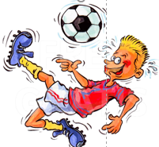
Výsledky 14.kola Okresní přebor mladší žáci
So 23.04.2022 | FK Třebenice | 3:2 PK | FK Litoměřicko, "B"
So 23.04.2022 | TJ Sokol Hoštka | 0:8 | SK SAHARA Vědomice
So 23.04.2022 | FK Peruc | 1:2 | TJ Sokol Pokratice - Litoměřice
So 23.04.2022 | SK Štětí | 6:5 | Slavoj Bohušovice nad Ohří
03.05. 2022 | FK Čížkovice |  | FK Libochovice
Program Zápasy 15.kola
Čt 28.04. 2022 17:00 | FK Libochovice | ??? | FK Třebenice
So 30.04. 2022 10:00 | FK Litoměřicko, "B" | ??? | TJ Sokol Pokratice - Litoměřice
So 30.04. 2022 10:00 | TJ Sokol Hoštka | ??? | FK Peruc
So 30.04. 2022 10:00 | SK SAHARA Vědomice | ??? | SK Štětí
So 30.04. 2022 10:00 | FK Čížkovice | ??? | FK Libochovice
SK Štětí – SK Slaný 4:1 23.4.2022 pokračování
2 branky vstřelil David Čada
hostujícího brankáře. Další 2 šance jsme zaznamenaly na straně hostů. Nejprve to bylo po centru Jana Marouška z naší levé strany na zadní tyč, kde čekal hostující kanonýr Bohumil Nádeníček, ale Václav Sailer v brance se jeho hlavičkou překvapit nenechal a míč vyrazil na roh. Pak nám zatrnulo ve 35. minutě, kdy po rohu Jana Marouška ve vzduchu krásně zaplaval a málem zakotvil na vzdálenější tyči v šibenici. V úplném závěru 1. půle jsme také kopali roh, ale hlavička Rudolfa Slaničky dobré parametry neměla. Druhý poločas jsme zahájili s chutí náskok ještě navýšit a prvním, kdo se o to pokusil, byl Jiří Vokoun v 51. minutě. Zaběhl za obranu a levačkou poslal balón těsně vedle levé tyče. V 61. minutě si přesnější a tvrdší zakončení představoval Rudolf Slanička. Šajtle pravačkou žádné starosti hostům nenadělal. V 67. minutě jsme se ale přeci jenom dočkali. Poděkovat Jiřímu Vokounovi za přihrávku ke střele do prázdné branky na 3:0, přišel Meumaer Mešič Jiřímu Vokounovi. Neuběhly ani ještě 3 minuty, když se na výlet z obrany vydal David Čada, obešel všechno a na závěr zahrál brankáři Slaného na housle a bylo to 4:0. V 78. minutě se o korekci výsledku z volného přímého kopu pokoušel Michal Jaráb, ale našel jen připraveného Václava Sailera v brance. Hostům se i tak podařilo 12 minut před koncem branku na 1:4 vstřelit. Předcházela tomu ztráta míče ve středu hřiště, po které se balón dostal na kopačky Milan Pudila a krásná střela k levé tyči znamenala jen snížení náskoku domácích. Osud utkání už to ale moc neovlivnilo. Na roh Muamera Mešiče skákal v závěru naprázdno Rudolf Slanička a ani střela Muamera Mešiče moc prudká nebyla. Domácí tak slavili zaslouženou výhru 4:1.
Branky: David Čada 2, David Mencl 1, Muamer Mešič 1
Sestava: Václav Sailer-David Čada, Michal Obrtlík, Marek Polák, Jiří Vacek
(73. Patrik Škoda)-Michal Černý (59. Jakub Černý), Muamer
Mešič, Rudolf Slanička, David Mencl-Jiří Vokoun (73. Lukáš
Janovský), Tomáš Belák (69. Pavel Fary)
Připraveni: Filip Turek, Michal Vondrka
Trenér: Josef Jarolím Vedoucí: David Lisec
Rozhodčí: Martin Bahník-Tomáš Havel, Tomáš Kyncl
Delegát: Václav Bouše
32
9

Slide 10

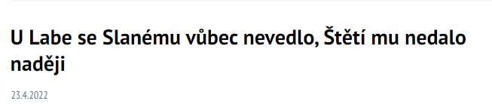
Co bylo slyšet po zápase
SK Štětí – SK Slaný 4:1 23.4.2022
První výhra mladších žáků v okresním přeboru
SK Štětí –Slavoj Bohušovice n.O.
6:5 (2:3) 23.4.2022
Mladší žáci se dočkali první výhry v ročníku. Vyšel jim úvod utkání, když už ve 2. minutě vedli 1:0. Hosté se ale rychle oklepali a za další minutu už bylo srovnáno na 1:1. Na poločas se pak šlo s jednobrankovým vedením hostů. Po změně stran jsme rychle vyrovnali na 3:3, ale Bohušovice 2 kousky následně získalo 2 brankové vedení 5:3. Konec zápasu ale patřilo našemu mužstvu, které v rozmezí 5 minut vstřelilo 3 branky a mohlo slavit jak jsme se již zmiňovali první letošní výhru. Následoval vítězný pokřik, který jsme si ale nejprve museli nacvičit, protože od poslední výhry proteklo v Labi hodně vody a nějak jsme se nemohli upamatovat.
Sestava: Milan Goldberg-Marek Rejzl, Eliáš Petrželka, David
Novák, Jakub Beruška, Jakub Woska, Adam Brychnáč,
Michael Botoš, Lukáš Goldberg, Matěj Prosický,
Vojtěch Melmuka
Trenér: Pavel Čermák
Rozhodčí: Tomáš Huja
Milan Plíšek – sekretář SK Štětí
Výhra 4:1 nás posunula na 6. místo a v tabulce už se můžeme klidně dívat více nahoru než dolu. Po minulých zápasech, kdy jsme kritizovali střeleckou efektivitu, jsme předvedli, že branky střílet umíme a dokonce se o to postaralo i více hráčů. Dnes tomu pomohla i chuť obou mužstev hrát především směrem dopředu než betonovat zadní řady. Pomohly nám i 2 branky v úvodu zápasu, které soupeře nutily k otevřenější hře. Ve 2. poločase jsme měli další velké šance, které mohly znamenat i vyšší vítězství. Nyní hrajeme opět doma v sobotu 30. dubna v 10:15, kdy přivítáme FC Chomutov, který je aktuálně na 12. místě a z posledních 2 utkání získal 4 body.
 | Okresní soutěž mladších žáků 2021/2022 po 8. kolech
 | 1. | FK BECHLÍN z.s. | 11 | 10 | 0 | 0 | 1 | 1 | 95:27 | 30
 | 2. | TJ Sokol Pokratice - Litoměřice, z.s. | 12 | 9 | 0 | 1 | 2 | 2 | 79:32 | 28
 | 3. | FK Litoměřicko, z.s. B | 12 | 8 | 0 | 2 | 2 | 2 | 88:30 | 26
 | 4. | FK Slavoj Třebenice | 12 | 5 | 3 | 0 | 4 | 4 | 59:45 | 21
 | 5. | FK Viktorie Čížkovice | 11 | 5 | 0 | 0 | 6 | 6 | 60:47 | 15
 | 6. | SK SAHARA Vědomice z.s. | 11 | 5 | 0 | 0 | 6 | 6 | 47:41 | 15
 | 7. | Slavoj Bohušovice n.O. | 11 | 4 | 0 | 0 | 7 | 7 | 49:54 | 12
 | 8. | TJ Sokol Hoštka, z.s | 11 | 4 | 0 | 0 | 7 | 7 | 33:71 | 12
 | 9. | Fotbalový klub Peruc | 3 | 2 | 0 | 0 | 1 | 1 | 9:2 | 6
 | 10. | SK Štětí, z.s. | 9 | 1 | 0 | 0 | 8 | 8 | 21:68 | 3
 | 12. | FK Libochovice, z.s. | 9 | 0 | 0 | 0 | 9 | 9 | 11:134 | 0
Druhá prohra v řadě, opět s výsledkem 4:1. Osm branek za dva zápasy s průměrnými celky divize je moc. Uvidíme, k jakým změnám sáhne trenér Nový v dalším domácím střetnutí, kdy hostíme Březovou. Naše záchranářské práce v divizi pokračují," konstatoval suše vedoucí týmu Slaného Milan Šúr.
10
31

Slide 11

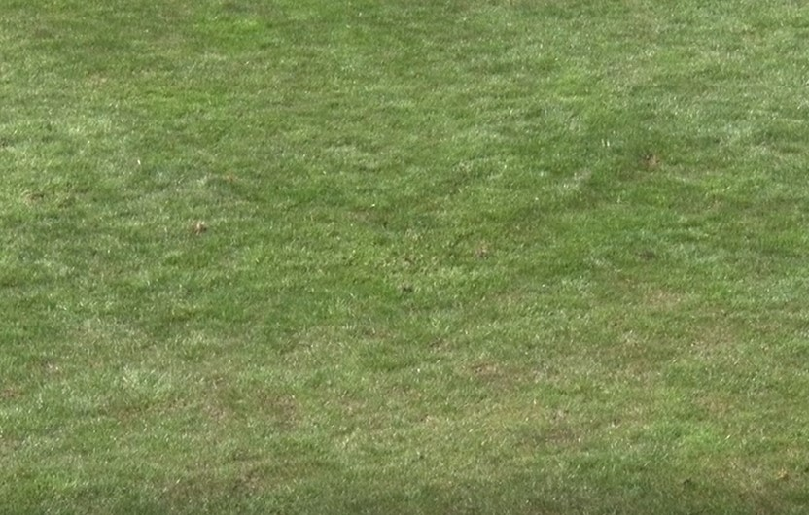

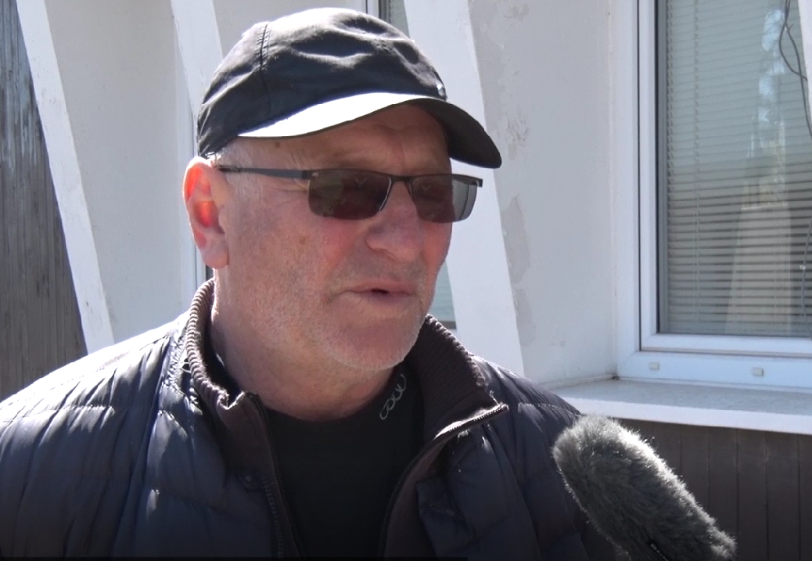
Pozvánka na zítřejší utkání mladšího dorostu
Josef Jarolím trenér Štětí po výhře nad Slaným 4:1 23.4.2022
Fotbal měl dobrou úroveň Měli jsme vyhrát víc, protože některé situace řešili špatně nebo chyběla finální přihrávka a právě z tohoto pohledu si myslím, že ten výsledek měl být vyšší. Povedl se nám začátek, spupeř přijel hrát fotval, nerál ze zadu, chtěl bodovat. Fotbal se hrál nahoru dolu a my jsme ty šance v prvních 20 minutách proměnili. Za týden nás čeká FC Chomutov v posledních zápasech se mu daří a myslím že to bude jiné utkání a že soupeř bude hrát více zezadu. Bude to těžší utkání. Uvidíme.
SK Štětí
-
TJ Hvězda Trnovany
Neděle 1.5.2022
11:00 hod
19. Kolo
Ústecký přebor
30
11

Slide 12

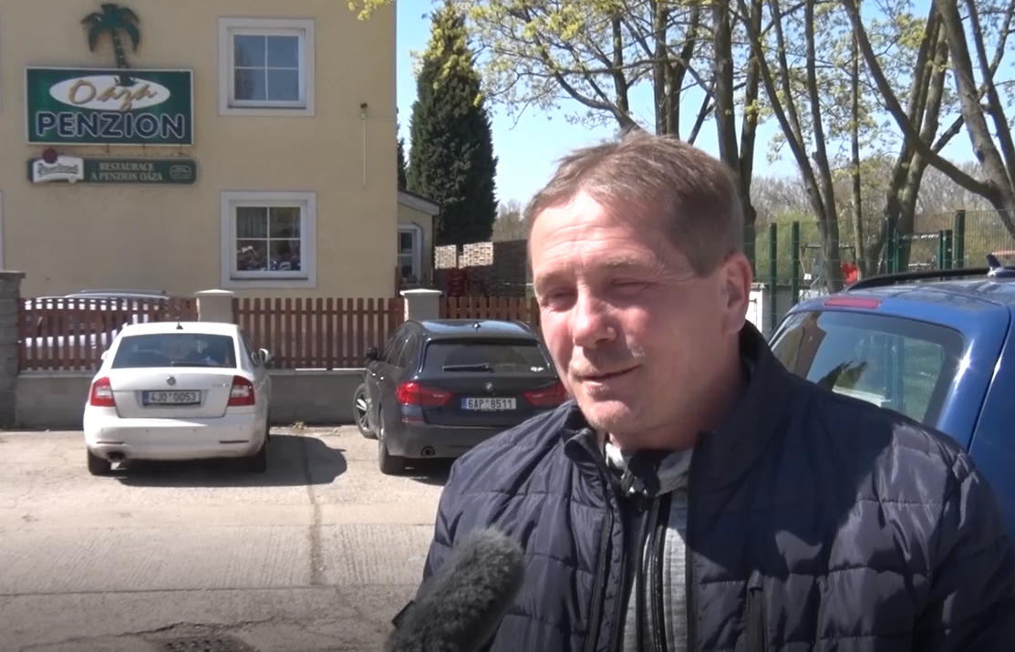
Martin Nový – trenér SK Slaný nebyl po zápase se Štětím spokojen s obrannou činností
Mladší dorost měl minulý víkend v Ústeckém přeboru volný los. Pohled na tabulku slibuje dramatický konec jarní části na čele tabulky, do kterého může promluvit i naše mužstvo, které je na 5. místě
Nezachytili jsme vstup do utkání. Domácí nás efektivitou předčili. Postupem času se hra vyrovnala, ale domácí vyhráli zcela zaslouženě. To, že jsme inkasovali jen 4 branky, protože dozadu jsme nehráli vůbec dobře, je jen slabá náplast. Mohli jsme inkasovat mnohem víc. Měli jsme také šance, ale ty jsme neproměnili. Domácí vedli a měli psychickou výhodu. Postupně jsme to dozadu otvírali stále více a zaplať pánbůh, že jsme jich nedostali více.
 | Krajský přebor mladšího dorostu po 16. odehraných kolech
 | 1. | SK Junior Teplice | 14 | 11 | 1 | 0 | 2 | 85:27 | 35
 | 2. | FK Dobroměřice z.s. / SK Černčice | 14 | 10 | 1 | 1 | 2 | 67:23 | 33
 | 3. | TJ Sokol Košťany | 15 | 10 | 0 | 2 | 3 | 67:31 | 32
 | 4. | FK Bílina | 16 | 10 | 0 | 2 | 4 | 75:40 | 32
 | 5. | SK Štětí, z.s. | 15 | 9 | 1 | 0 | 5 | 98:46 | 29
 | 6. | SK Černovice z.s. | 14 | 8 | 1 | 0 | 5 | 58:44 | 26
 | 7. | FK Neštěmice, z.s. | 15 | 8 | 0 | 0 | 7 | 56:43 | 24
 | 8. | SK Baník Modlany z.s. / TJ Sokol Srbice | 15 | 6 | 1 | 1 | 7 | 34:51 | 21
 | 9. | TJ Hvězda Trnovany, z.s. | 15 | 5 | 0 | 0 | 10 | 42:93 | 15
 | 10. | TJ Vaňov, z.s. / Fotbalový klub Český Lev Neštěmice | 15 | 3 | 1 | 0 | 11 | 26:71 | 11
 | 11. | ASK Lovosice | 15 | 2 | 1 | 1 | 11 | 39:93 | 9
 | 12. | 1.FC Dubí | 15 | 0 | 0 | 0 | 15 | 13:108 | 0
12
29

Slide 13
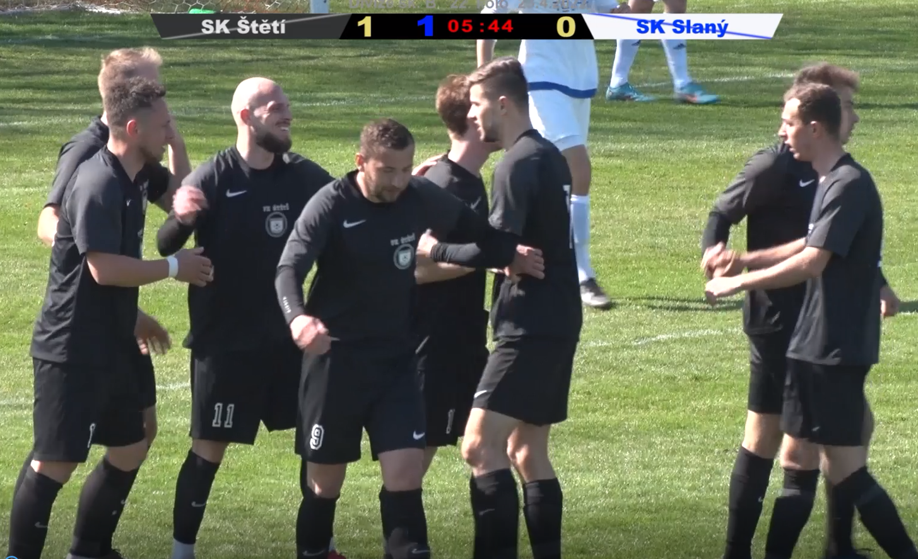
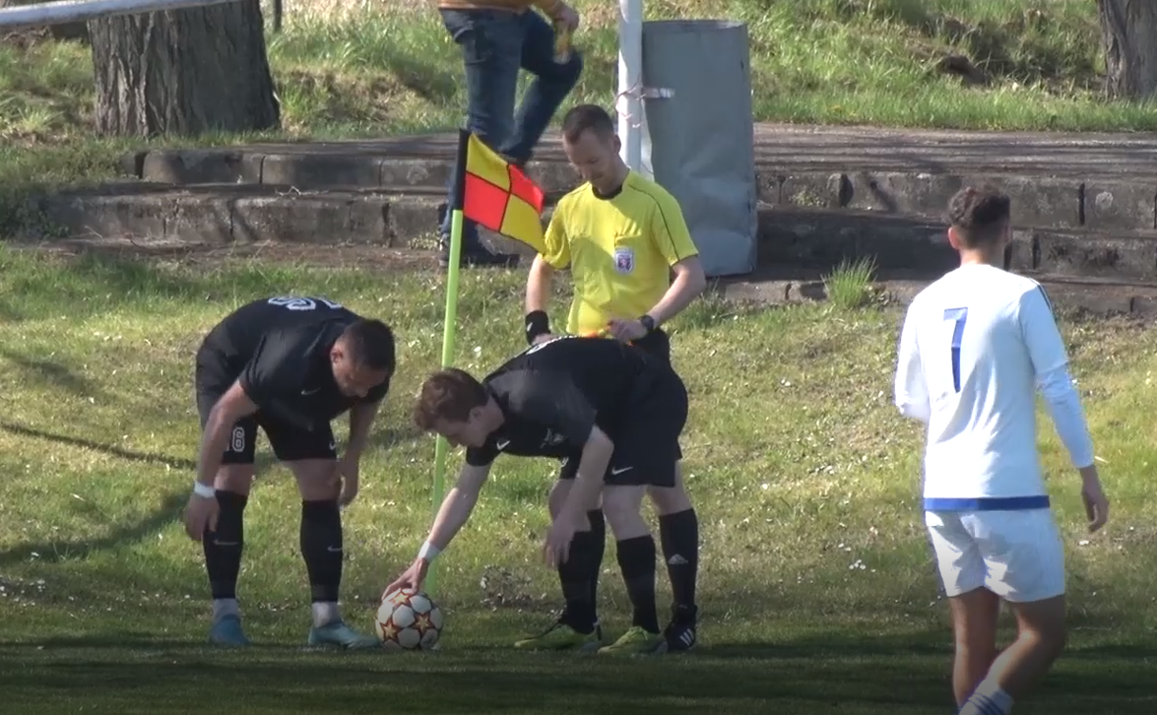
SK Štětí – SK Slaný 4:1 23.4.2022
Ústecký přebor staršího dorostu
Výsledky 13.kola
So 16.04. 2022 | Krupka | 1:11 |  | Štětí
Ne 17.04. 2022 | Žatec | 0:7 |  | Proboštov
Ne 17.04. 2022 | Bílina | 2:11 |  | Strupčice
Ne 17.04. 2022 | FF Roudnice B | 2:1 |  | Litoměřicko
Ne 17.04. 2022 | Neštěmice | 4:0 |  | Trmice
Zápasy 14.kola
So 23.04. 2022 | Trmice | 3:1 |  | FF Roudnice B
So 23.04. 2022 | Litoměřicko | 7:1 |  | Bílina
Ne 24.04. 2022 | Neštěmice | 7:1 |  | Ervěnice
Ne 24.04. 2022 | Strupčice | 11:0 |  | Žatec
Ne 24.04. 2022 | Proboštov | 15:0 |  | Krupka
Zápasy 15.kola
So 30.04. 2022 | Ervěnice | ? | Štětí
So 30.04. 2022 | Žatec | ? | Litoměřicko
Ne 01.05. 2022 | Krupka | ? | Strupčice
Ne 01.05. 2022 | Bílina | ? | Trmice
Ne 01.05. 2022 | FF Roudnice B | ? | Neštěmice
28
13

Slide 14
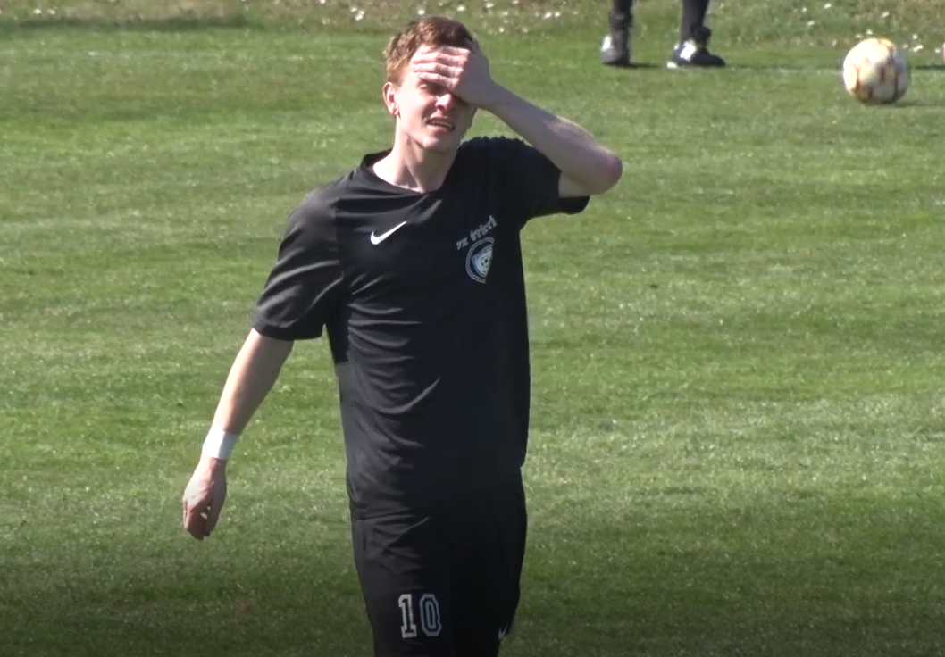
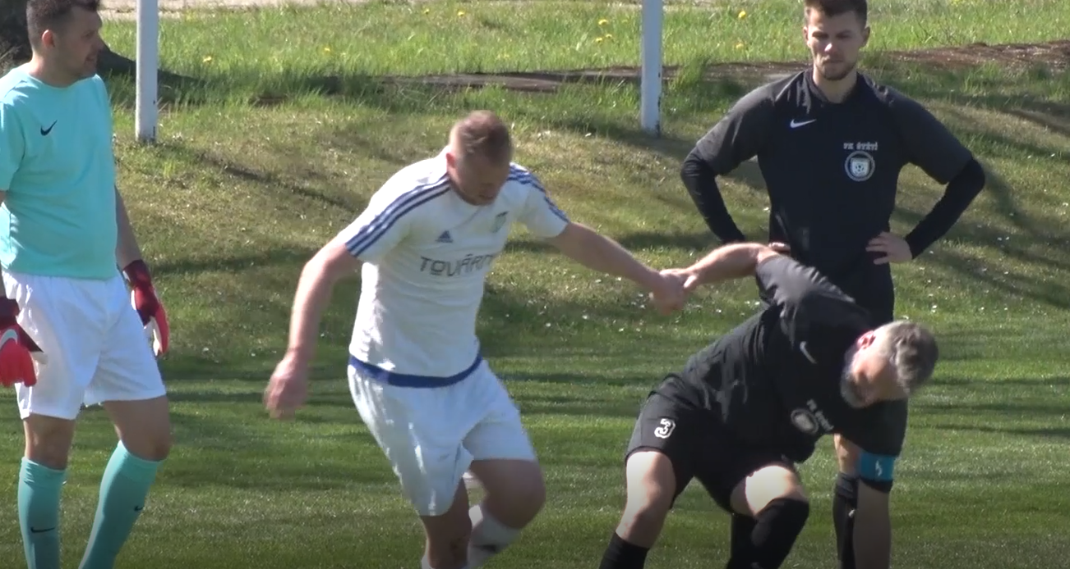
SK Štětí – SK Slaný 4:1 23.4.2022
Podlusky se před jarní částí odhlásily ze soutěže a to byl důvod proč pro minulý víkend dorostenci SK Štětí nehráli.
Dnes už ale mají napilno a brzy ráno odjeli do Jirkova
SK Ervěnice-Jirkov -
SK Štětí
Sobota 30.4.2022 10:00
 | Krajský přebor dorostu 2021/2022 po 14 odehraných zápasech
 | 1. | FK Litoměřicko, z.s. | 14 | 12 | 0 | 0 | 2 | 62:15 | 36
 | 2. | SK Strupčice | 14 | 11 | 0 | 1 | 2 | 94:27 | 34
 | 3. | FK Neštěmice, z.s. | 14 | 10 | 0 | 1 | 3 | 69:15 | 31
 | 4. | VOŠ a SOŠ Roudnice nad Labem B | 14 | 8 | 2 | 0 | 4 | 53:32 | 28
 | 5. | SK Štětí, z.s. | 13 | 6 | 1 | 1 | 5 | 55:42 | 21
 | 6. | TJ Proboštov | 13 | 5 | 0 | 2 | 6 | 47:54 | 17
 | 7. | FK Bílina | 13 | 4 | 1 | 1 | 7 | 38:62 | 15
 | 8. | MSK Trmice | 14 | 4 | 1 | 0 | 9 | 37:70 | 14
 | 9. | SK Ervěnice-Jirkov z.s. | 13 | 4 | 0 | 0 | 9 | 33:57 | 12
 | 10. | TJ Krupka | 13 | 2 | 0 | 0 | 11 | 8:89 | 6
 | 11. | FK Slavoj Žatec z.s. | 13 | 2 | 1 | 0 | 10 | 37:78 | 5
14
27

Slide 15
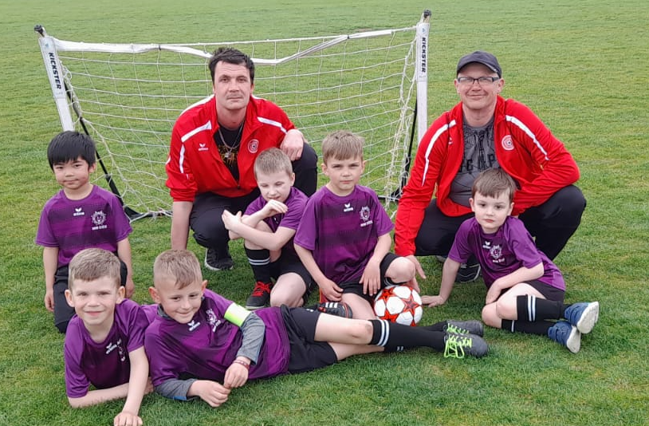
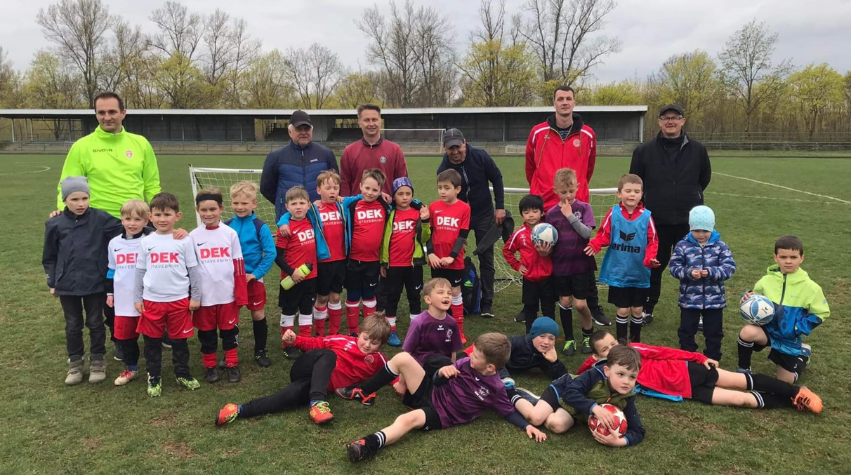
Ani ti nejmenší nezahálí
Jak se změnila tabulka po 22. kole Fortuna divize dospělých
14.4.2022 naši nejmenší byli předvést své fotbalové umění na turnaji v Roudnici ve složení Martin Flor , Miloš Straka , Jonny , Petr Jan Dvořák, Matyáš Řehák , Štěpán Cimrman
Čtvrtek 21.4. 2022 jsme pořádali fotbalový turnaj Bambini kterého se zúčastnili týmy Bezděkova , Malé Žernoseky a dvou týmů domácích SK Štětí ve složení Jakub Novák , Martin Flor , Marek Hackel , Patrik Hackel , Štěpán Cimrman , Jonny , Miloš Straka , Matyáš Řehák , Lukáš Kořínek , Dominik Sachet
Na prvních 3 místech ne . Most-Souš je na 1. místě se 49 body. 2. Neratovice. Obě mužstva vyhrála. 3. místo s 6 bodovým odstupem drží Česká Lípa, která doma očekávaně porazila Tatran Rakovník. Ke změně došlo na 4. místě kam se dostal Český Brod po výhře v Brandýse n.L.. Naopak ze 4. na 5. se propadlo Kladno se 37 body. To jen remizovalo v Chomutově, když zde už vedlo. Na 6. místo z 8. se dostalo naše mužstvo. Na takto pěkném místě jsme byli naposledy po 7. kole. 7. místo patří Aritmě Praha, která sem poskočila po debaklu Ostrova. První polovinu tabulky se body na 8. místě uzavírá Brandýs n.L. Přestalo se dařit Meteoru a po prohře v Neratovicích opustil 6. příčku a skončil až na 9. místě. Na stejném místě jako v minulém kole, teda 10. je Březová, která je na 10. místě. Stejně na tom jsou Louny, jen s tím rozdílem, že jsou stále na 11. místě. Obě mužstva se v posledním kole ve vzájemném zápase rozešla smírně. Tabulka v dolních patrech tabulky se vlastně vůbec neměnila. 12. je stále Chomutov s 28 body. 13. Slaný, které už má ale velký bodový odstup. 14. resp. 15. a 16. s 18, 15 a 3 body patří Ostrovu, Dobříši a Tatranu Rakovník.
Divize dospělých 2021-2022 po 22. kolech
1. | FK Baník Most - Souš, s.r.o. | 22 | 15 | 0 | 4 | 3 | 50:17 | 49
2. | FK Neratovice-Byškovice | 22 | 14 | 0 | 5 | 3 | 45:25 | 47
3. | FK Arsenal Česká Lípa, a.s. | 22 | 12 | 0 | 5 | 5 | 60:29 | 41
4. | SK Český Brod, z.s. | 22 | 11 | 0 | 5 | 6 | 38:24 | 38
5. | SK Kladno, z.s | 22 | 10 | 0 | 7 | 5 | 44:34 | 37
6. | SK Štětí, z.s. | 22 | 9 | 0 | 7 | 6 | 35:27 | 34
7. | SK Aritma Praha, z.s. | 22 | 10 | 0 | 3 | 9 | 47:35 | 33
8. | FK Brandýs n.L. | 22 | 10 | 0 | 3 | 9 | 42:36 | 33
9. | FK Meteor Praha VIII, z.s. | 22 | 10 | 0 | 3 | 9 | 40:34 | 33
10. | FK Olympie Březová, z.s. | 22 | 8 | 0 | 7 | 7 | 38:34 | 31
11. | FK SEKO Louny, z.s. | 22 | 8 | 0 | 6 | 8 | 35:33 | 30
12. | FC Chomutov s.r.o. | 22 | 7 | 0 | 7 | 8 | 38:34 | 28
13. | SK Slaný, z.s. | 22 | 6 | 0 | 3 | 13 | 26:47 | 21
14. | Fotbalový klub Ostrov, z.s. | 22 | 4 | 0 | 6 | 12 | 20:48 | 18
15. | MFK Dobříš | 22 | 4 | 0 | 3 | 15 | 25:52 | 15
16. | TJ Tatran Rakovník, z.s. | 22 | 1 | 0 | 0 | 21 | 10:84 | 3
26
15

Slide 16

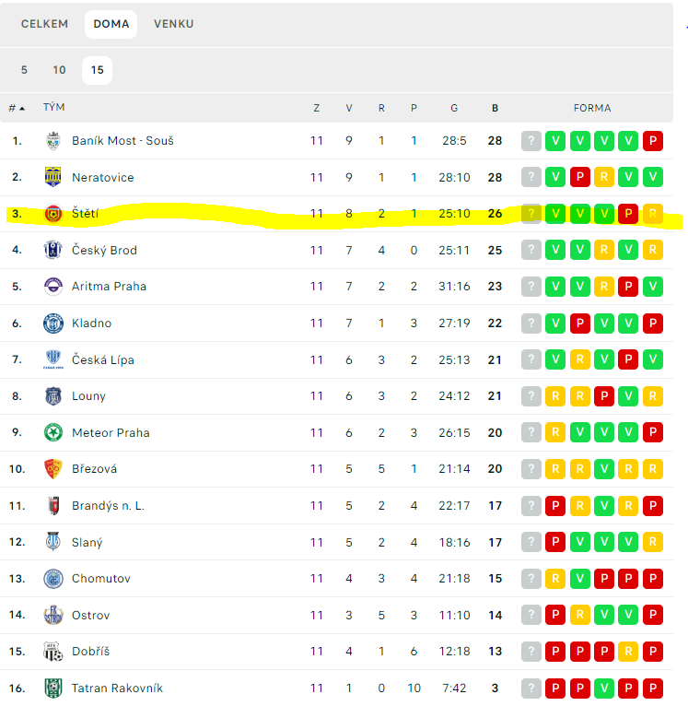
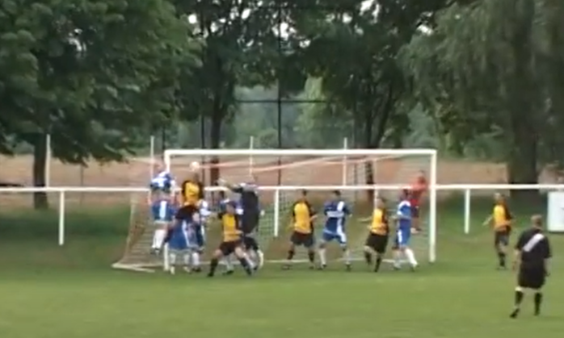
Doma se nám daří. Potvrdíme to i dnes?
První branka Rudolfa Slaničky v dresu SK Štětí v kategorii dospělých. Brzy to bude 11 let
SK Mondi Štětí - FC Jiskra Modrá
3:3(1:0) 25.kolo 14.5.2011
…….Ve hře dopředu to domácím ale nevadilo a ve 36. minutě si na roh k bližší tyči naběhl Slanička a premiérově napnul sít v dresu dospělých SK Štětí. Tlak domácích se stupňoval po změně stran. Nejaktivnější byl Slanička. Střelu k tyči chytil brankář a po rohu hlavou jen těsně netrefil…………….
Omlouváme se za zhoršenou kvalitu
18
23
Rudolf Slanička

Slide 17

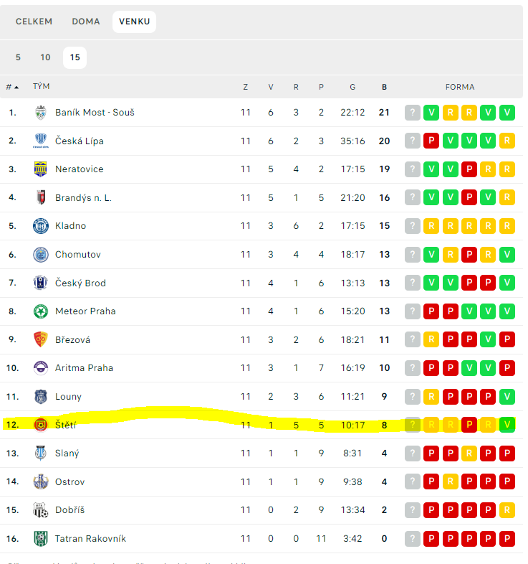
Kolikrát se v minulosti hráči dnešního kádru mužstva dospělých trefili v dresu SK Štětí do sítě soupeře
Na hřištich soupeře už to tak dobré jako doma není, i když v posledních 5 zápasech venku jsme prohráli jen 1x.
Slanička Rudolf | 77
Belák Tomáš | 66
Vokoun Jiří | 58
Mencl David | 19
Vacek Jiří | 5
Neuman Jiří | 5
Fary Pavel | 5
Mešič Muamer | 5
Čada David | 4
Polák Marek | 2
Janovský Lukáš | 2
Janovský Jakub | 1
Kovařík Petr | 1
Černý Ondřej | 1
22
19

Slide 18

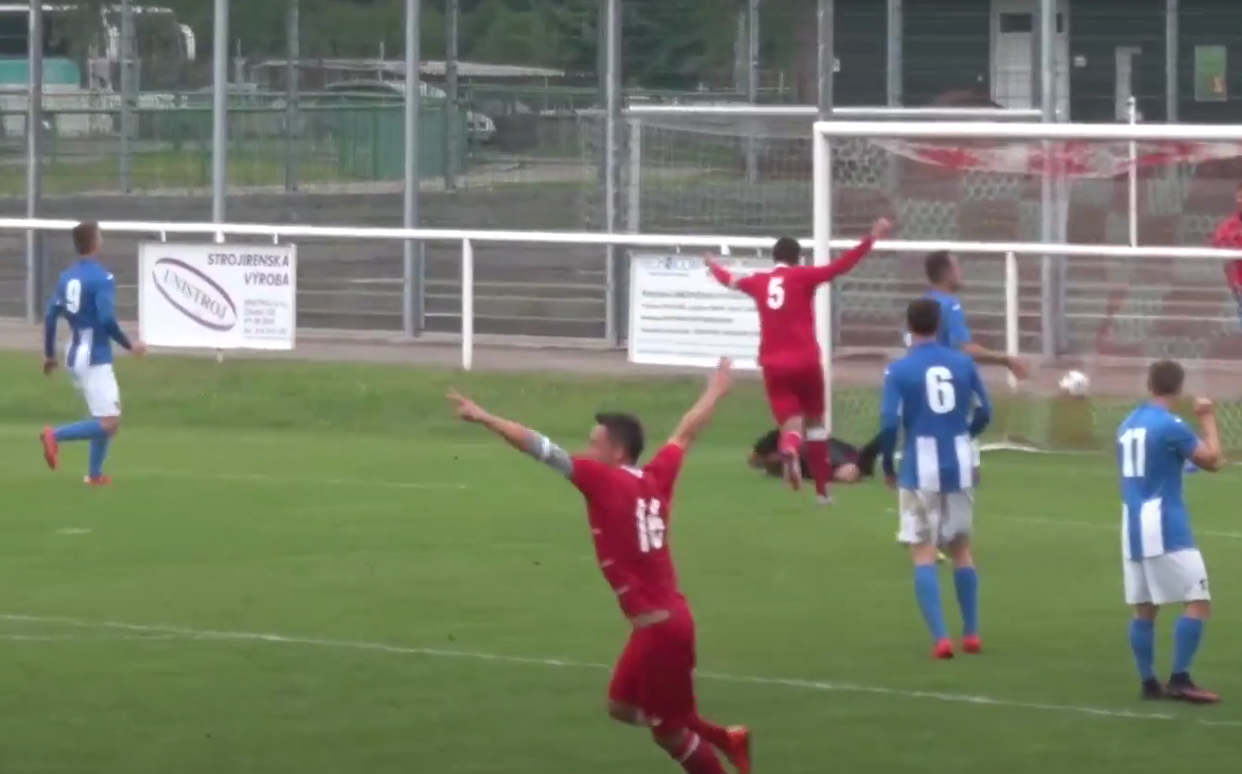
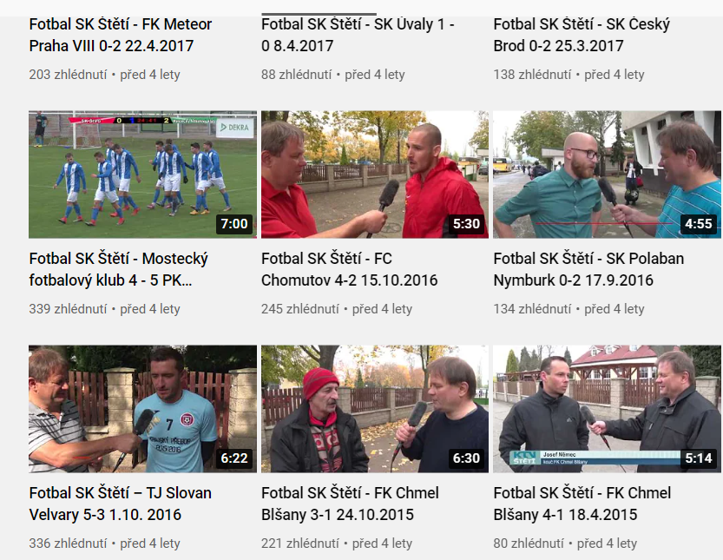
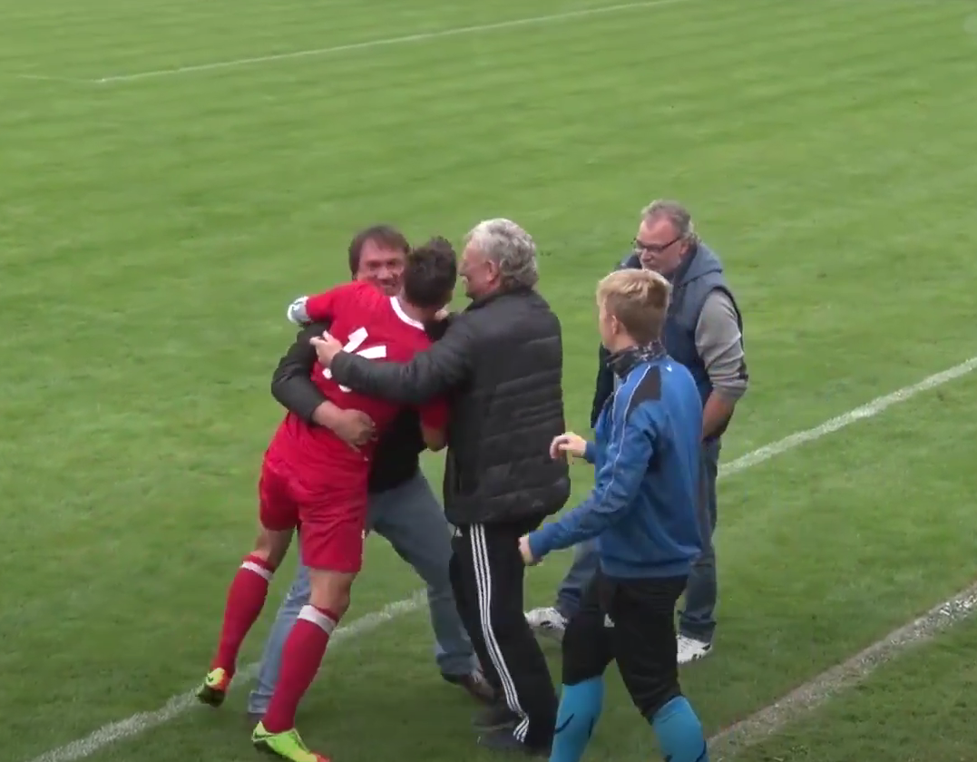
Sledujete Internetovou televizi fotbalového oddílu SK Štětí?
Najdete zde více jak 200 reportáží domácích zápasů mužstva dospělých od roku 2007
Nejslavnější branka
Jiřího Vacka v dresu Štětí 23.9.2017 proti Mosteckému fotbalovému klubu, kterou určil konečný výsledek 2:0
www.stetimondifotbal.cz
20
21

